Slide 1
第4章 分治法

Slide 2
分治法是指一个复杂的问题分成两个或更多的相同或相似的子问题，再把子问题分成更小的子问题，一直这样循环下去，直到最后子问题可以简单的直接求解，原问题的解即子问题的解的合并。

Slide 3
4.1概述
任何一个采用计算机求解的问题所需的计算时间都与其规模有关。
例如：对于n个元素的排序问题，
当n=1时，不需要任何比较。
当n=2时，只要作一次比较即可排好序。
当n=3时，只要作3次比较即可。
.........
但是当n值较大时，问题就不那么容易处理。

Slide 4
4.1概述
分治法的设计思想是，将一个难以直接解决的大问题，分割成一些规模较小的相同问题，以便各个击破，分而治之。
凡治众如治寡，分数是也。
----孙子兵法

Slide 5
4.2分治法的基本策略及步骤
4.2.1 分治法的基本策略：
（1）将原问题分割成k个子问题；
（2）子问题都可解并可利用这些子问题的解求出原问题的解；
（3）这些子问题往往是原问题的较小规模，比较容易求解；
（4）运用递归过程与分治法，可以产生许多高效的算法。

Slide 6
4.2.2 分治法的基本步骤
一般来说，分治法的求解过程由以下三个阶段组成：
（1）划分：既然是分治，当然需要把规模为n的原问题划分为k个规模较小的子问题，并尽量使这k个子问题的规模大致相同。
（2）求解子问题：各子问题的解法与原问题的解法通常是相同的，可以用递归的方法求解各个子问题，有时递归处理也可以用循环来实现。
（3）合并：把各个子问题的解合并起来，合并的代价因情况不同有很大差异，分治算法的有效性很大程度上依赖于合并的实现。

Slide 7
例：计算a^{n}，应用分治技术得到如下计算方法：
⎧
a
如果
n
=
1
a
n
=
⎨
⎩
a
⎣
n
2
⎦
×
a
⎡
n
2
⎤
如果
n
>
1
分析时
间性能
3⁴
3²
3²
分解问题
3¹
3¹
3¹
3¹
求解每个子问题
3
3
3
3
9
9
合并子问题的解
81
不是所有的分治法都比简单的蛮力法更有效。

Slide 8
分治法的一般算法设计模式
divide-and-conquer(P)
{
if ( | P | <= n₀) adhoc(P);//解决小规模的问题
divide P into smaller subinstances P₁,P₂,...,P_{k}；//分解问题
for (i=1,i<=k,i++)
y_{i}=divide-and-conquer(P_{i});//递归的解各子问题
return merge(y₁,...,y_{k}); //将各子问题的解合并为原问题的解
}

Slide 9
分治法的复杂性分析
(1)一个分治法将规模为n的问题分成a个规模为n/b的子问题去解;
(2)设分解阀值n₀=1，且adhoc解规模为1的问题耗费1个单位时间;
(3)设将原问题分解为a个子问题以及用merge将a个子问题的解合并为原问题的解需用f(n)个单位时间;

Slide 10
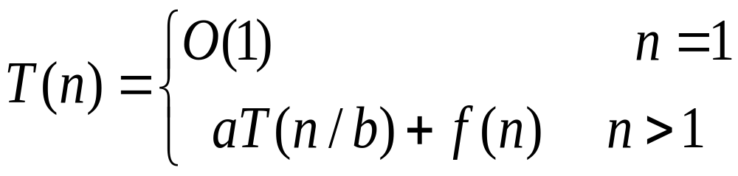
(4)用T(n)表示该分治法解规模为|P|=n的问题所需的计算时间;
通用分治递推公式：

Slide 11
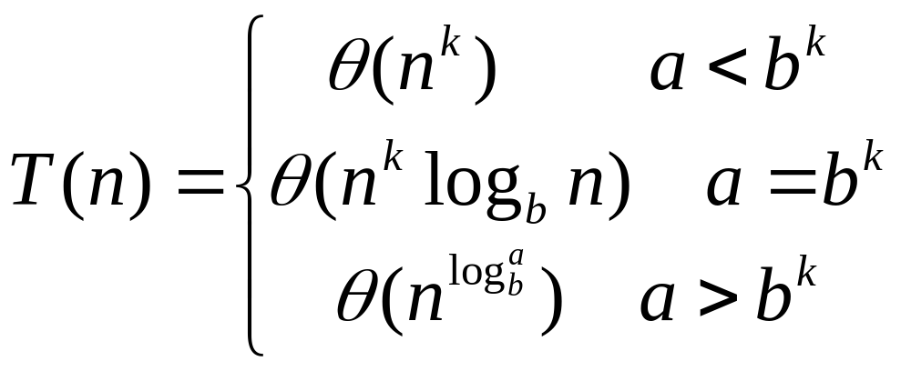
分治法的复杂性分析
主定理：如果在递推式中满足f(n)∈(n^{k})

Slide 12
例：给定一个顺序表，编写一个求出其最大值和最小值的分治算法。
//s为当前分治段的开始下标；e为结束下标
//*meter为表的地址，*max为存储当前搜索到的最大值；*min为存储当前搜索到的最小值

Slide 13
快速排序
快速排序的分治策略是：
（1）划分：选定一个记录作为轴值，以轴值为基准将整个序列划分为两个子序列r₁ … r_{i-1}和r_{i+1} … r_{n}，前一个子序列中记录的值均小于或等于轴值，后一个子序列中记录的值均大于或等于轴值；
（2）求解子问题：分别对划分后的每一个子序列递归处理；
（3）合并：由于对子序列r₁ … r_{i-1}和r_{i+1} … r_{n}的排序是就地进行的，所以合并不需要执行任何操作。

Slide 14
[ r₁ … … r_{i-1} ] r_{i} [ r_{i+1} … … r_{n} ]
均≤r_{i} 轴值 均≥r_{i}
位于最终位置
归并排序按照记录在序列中的位置对序列进行划分；
快速排序按照记录的值对序列进行划分。

Slide 15
以第一个记录作为轴值，对待排序序列进行划分的过程为：
（1）初始化：取第一个记录作为基准，设置两个参数i，j分别用来指示将要与基准记录进行比较的左侧记录位置和右侧记录位置，也就是本次划分的区间；
（2）右侧扫描过程：将基准记录与j指向的记录进行比较，如果j指向记录的关键码大，则j前移一个记录位置。重复右侧扫描过程，直到右侧的记录小（即反序），若i＜j，则将基准记录与j指向的记录进行交换；

Slide 16
（3）左侧扫描过程：将基准记录与i指向的记录进行比较，如果i指向记录的关键码小，则i后移一个记录位置。重复左侧扫描过程，直到左侧的记录大（即反序），若i＜j，则将基准记录与i指向的记录交换；
（4）重复（2）（3）步，直到i与j指向同一位置，即基准记录最终的位置。

Slide 17

一次划分示例
65
55
50
38
49
27
13
i
j
j
j
65
55
50
38
49
13
27
i
i
i
j
65
55
50
38
49
13
27
i
j
j
j

Slide 18

算法4.5——一次划分
int Partition(int r[ ], int first, int end)
{
i=first; j=end; //初始化
while (i<j)
{
while (i<j && r[i]<= r[j]) j--； //右侧扫描
if (i<j) {
r[i]←→r[j]; //将较小记录交换到前面
i++;
}
while (i<j && r[i]<= r[j]) i++； //左侧扫描
if (i<j) {
r[j]←→r[i]; //将较大记录交换到后面
j--;
}
}
retutn i; // i为轴值记录的最终位置
}

Slide 19
以轴值为基准将待排序序列划分为两个子序列后，对每一个子序列分别递归进行排序。
65
55
50
38
49
13
27
i
j
i
j
65
50
55
49
38
13
27

Slide 20
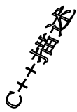
算法4.6——快速排序
void QuickSort(int r[ ], int first, int end)
{
if (first<end) {
pivot=Partition(r, first, end);
//问题分解，pivot是轴值在序列中的位置
QuickSort(r, first, pivot-1);
//递归地对左侧子序列进行快速排序
QuickSort(r, pivot+1, end);
//递归地对右侧子序列进行快速排序
}
}

Slide 21
从上图可以看出，快速排序对各个子序列的排序是就地进行，不需要合并子问题的解。

Slide 22
在最好情况下，每次划分对一个记录定位后，该记录的左侧子序列与右侧子序列的长度相同。在具有n个记录的序列中，一次划分需要对整个待划分序列扫描一遍，则所需时间为O(n)。设T(n)是对n个记录的序列进行排序的时间，每次划分后，正好把待划分区间划分为长度相等的两个子序列，则有：
T(n)≤2 T(n/2)＋n
≤2(2T(n/4)＋n/2)＋n＝4T(n/4)＋2n
≤4(2T(n/8)＋n/4)＋2n＝8T(n/8)＋3n
… … …
≤nT(1)＋nlog₂n＝O(nlogn)
因此，时间复杂度为O(nlog₂n)。

Slide 23
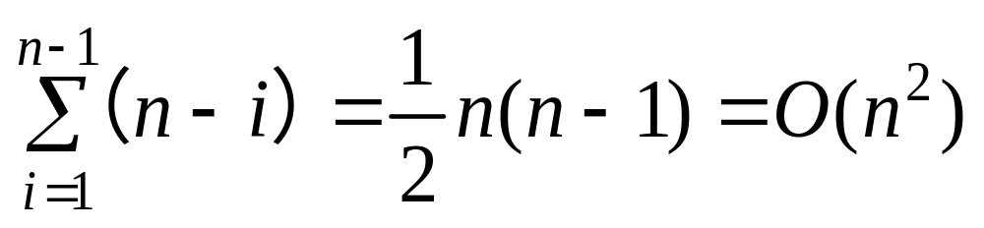
在最坏情况下，待排序记录序列正序或逆序，每次划分只得到一个比上一次划分少一个记录的子序列（另一个子序列为空）。此时，必须经过n-1次递归调用才能把所有记录定位，而且第i趟划分需要经过n-i次关键码的比较才能找到第i个记录的基准位置，因此，总的比较次数为：
因此，时间复杂度为O(n²)。

Slide 24
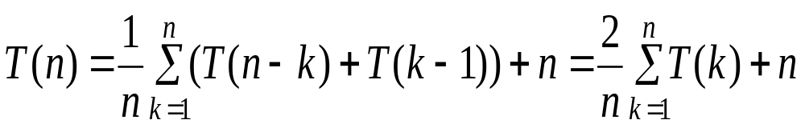
在平均情况下，设基准记录的关键码第k小（1≤k≤n），则有：
这是快速排序的平均时间性能，可以用归纳法证明，其数量级也为O(nlog₂n)。
快速排序的空间复杂性如何?

Slide 25
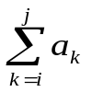
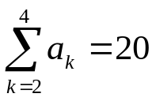

最大子段和问题
给定由n个整数组成的序列(a₁, a₂, …, a_{n})，最大子段和问题要求该序列形如 的最大值（1≤i≤j≤n），当序列中所有整数均为负整数时，其最大子段和为0。例如，序列(-20, 11, -4, 13, -5, -2)的最大子段和为：
先考虑最大子段和问题的简单算法
最大子段和问题的分治策略是：
（1）划分：按照平衡子问题的原则，将序列(a₁, a₂, …, a_{n})划分成长度相同的两个子序列(a₁, …, a )和(a _{＋1}, …, a_{n})，则会出现以下三种情况：

Slide 26


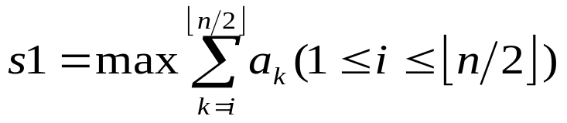
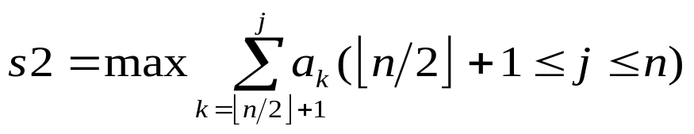
① a₁, …, a_{n}的最大子段和＝a₁, …,a 的最大子段和；
② a₁, …, a_{n}的最大子段和＝a _{＋1}, …, a_{n}的最大子段和；
③ a₁, …, a_{n}的最大子段和＝ ，且
（2）求解子问题：对于划分阶段的情况①和②可递归求解，情况③需要分别计算 ，
，则s1+s2为情况③的最大子段和。
（3）合并：比较在划分阶段的三种情况下的最大子段和，取三者之中的较大者为原问题的解。

Slide 27

a₁ … … a_{i} … a_{mid} a_{mid+1}… a_{j} … … a_{n} 划分
leftsum rightsum 递归处理
max{leftsum, sum, rightsum} 合并解
sum 不能递归处理
a₁ … … a_{i} … a_{mid} a_{mid+1}… a_{j} … … a_{n} 最大子段和横跨两个子序列

Slide 28

算法: 最大子段和问题
int MaxSum(int a[ ], int left, int right)
{
sum=0;
if (left= =right) { //如果序列长度为1，直接求解
if (a[left]>0) sum=a[left];
else sum=0;
}
else {
center=(left+right)/2; //划分
leftsum=MaxSum(a, left, center);
//对应情况①，递归求解
rightsum=MaxSum(a, center+1, right);
//对应情况②，递归求解

Slide 29
s1=0; lefts=0; //以下对应情况③，先求解s1
for (i=center; i>=left; i--)
{
lefts+=a[i];
if (lefts>s1) s1=lefts;
}
s2=0; rights=最大下标值; //再求解s2
for (j=center+1; j<=right; j++)
{
rights+=a[j];
if (rights>s2) s2=rights;
}
sum=s1+s2; //计算情况③的最大子段和
if (sum<leftsum) sum=leftsum;
//合并，在sum、leftsum和rightsum中取较大者
if (sum<rightsum) sum=rightsum;
}
return sum;
}

Slide 30
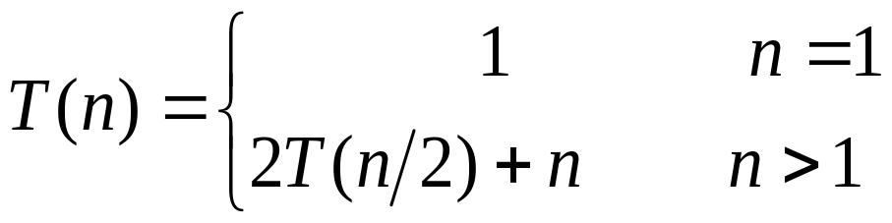
分析算法的时间性能，对应划分得到的情况①和②，需要分别递归求解，对应情况③，两个并列for循环的时间复杂性是O(n)，所以，存在如下递推式：
根据主定理，算法的时间复杂性为O(nlog₂n)。

Slide 31
最近对问题
设p₁=(x₁, y₁), p₂=(x₂, y₂), …, p_{n}=(x_{n}, y_{n})是平面上n个点构成的集合S，最近对问题就是找出集合S中距离最近的点对。
最接近点对可能多于一对。为简单起见，只找出其中的一对作为问题的解。

Slide 32
用分治法解决最近对问题，很自然的想法就是将集合S分成两个子集S₁和S₂，每个子集中有n/2个点。
然后在每个子集中递归地求其最接近的点对，在求出每个子集的最接近点对后，在合并步中，如果集合 S 中最接近的两个点都在子集 S₁或 S₂中，则问题很容易解决，如果这两个点分别在 S₁和 S₂中，问题就比较复杂了。

Slide 33
为了使问题易于理解，先考虑一维的情形。
此时，S中的点退化为x轴上的n个点x₁, x₂, …, x_{n}。用x轴上的某个点m将S划分为两个集合S₁和S₂，并且S₁和S₂含有点的个数相同。
S₁
S₂
p₁
p₂
p₃
q₃
q₁
q₂
m

Slide 34
递归地在S₁和S₂上求出最接近点对 (p₁, p₂) 和(q₁, q₂)，如果集合S中的最接近点对都在子集S₁或S₂中，则d=min{(p₁, p₂), (q₁, q₂)}即为所求;
如果集合S中的最接近点对分别在S₁和S₂中，则一定是(p₃, q₃)，其中，p₃是子集S₁中的最大值，q₃是子集S₂中的最小值。

Slide 35
按这种分治策略求解最近对问题的算法效率取决于划分点m的选取，一个基本的要求是要遵循平衡子问题的原则。
如果选取m=(max{S}+min{S})/2，则有可能因集合S中点分布的不均匀而造成子集S₁和S₂的不平衡，如果用S中各点坐标的中位数（即S的中值）作为分割点，则会得到一个平衡的分割点m，使得子集S₁和S₂中有个数大致相同的点。

Slide 36
public static double cpair1(S)
{ n=|S|;
if (n < 2) return 无穷大;
m=S中各点坐标的中位数；
构造S1和S2；
//S1={x∈S|x<=m}, S2={x∈S|x>m}
d1=cpair1(S1); d2=cpair1(S2);
p=max(S1); q=min(S2);
d=min(d1,d2,q-p);
return d;
}

Slide 37
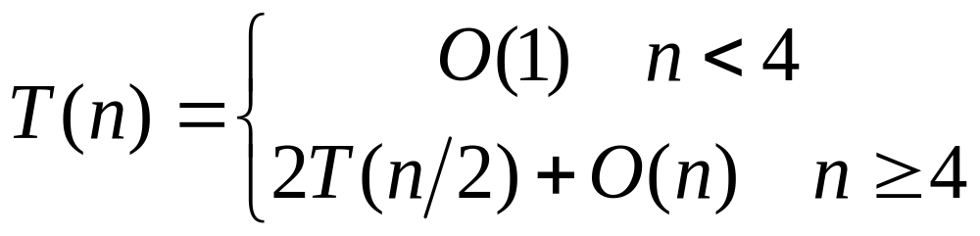
应用分治法求解含有n个点的最近对问题，其时间复杂性可由下面的递推式表示：
合并子问题的解的时间f(n)＝O(n)，根据主定理，可得T(n)=O(nlog₂n)。

Slide 38
下面考虑二维的情形，此时S中的点为平面上的点。
为了将平面上的点集S 分割为点的个数大致相同的两个子集S₁和S₂，选取垂直线x=m来作为分割线，其中，m为S中各点x坐标的中位数。由此将S分割为S₁={p∈S | x_{p}≤m}和S₂={q∈S | x_{q}＞m}。

Slide 39
递归地在S₁和S₂上求解最近对问题，分别得到S₁中的最近距离d₁和S₂中的最近距离d₂，令d=min(d₁, d₂)，若S的最近对(p, q)之间的距离小于d，则p和q必分属于S₁和S₂，不妨设p∈S₁，q∈S₂，则p和q距直线x=m的距离均小于d，所以，可以将求解限制在以x=m为中心、宽度为2d的垂直带P1和P2中，垂直带之外的任何点对之间的距离都一定大于d。

Slide 40
S₁
x=m
S₂
d₁
p
q
d₂
d
d
S₁={p∈S | x_{p}≤m}
S₂={q∈S | x_{q}＞m}
P1
P2
最近对问题的分治思想

Slide 41
对于点p∈P1，需要考察P2中的各个点和点p之间的距离是否小于d，显然，P2中这样点的y轴坐标一定位于区间[y-d, y+d]之间，而且，这样的点不会超过6个。
x=m
x=m
p
p
2d
2d
d
d
d
d
P1
P2
P1
P2
(a) 包含点q的d×2d的矩形区域 (b) 最坏情况下需要检查的6个点

Slide 42
最接近点对问题
public static double cpair2(S)
{
n=|S|;
if (n < 2) return ;
1. m=S中各点x间坐标的中位数;
构造S1和S2；
//S1={p∈S|x(p)<=m},
S2={p∈S|x(p)>m}
2. d1=cpair2(S1);
d2=cpair2(S2);
3. dm=min(d1,d2);

Slide 43
最接近点对问题
4. 设P1是S1中距垂直分割线l的距离在dm之内的所有点组成的集合；
P2是S2中距分割线l的距离在dm之内所有点组成的集合；
将P1和P2中点依其y坐标值排序；
并设X和Y是相应的已排好序的点列；
5. 通过扫描X以及对于X中每个点检查Y中与其距离在dm之内的所有点(最多6个)可以完成合并；
当X中的扫描指针逐次向上移动时，Y中的扫描指针可在宽为2dm的区间内移动；
设dl是按这种扫描方式找到的点对间的最小距离；
6. d=min(dm,dl);
return d;

Slide 44



凸包问题的分治法
凸包问题的分治思想：
第一步：把给定点集中的点在横坐标方向上按照大小排序。如下图所示， 和 必定是凸多边形的两个顶点。

Slide 45







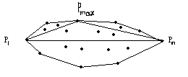
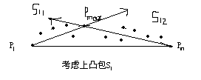
凸包问题的分治法
第二步：在上凸包点集合 中找到一个距离直线最远点 ，如下图所示。显然直线段 与直线段 把点集 分成了三个集合。由凸包的性质可知 三点围成的三角形中的点不可能作为凸包的顶点，所以只需考虑直线 左边的点 以及直线左边的点 。
一定是凸包上的点。
第三步：递归求解得到凸多边形的边。
第四步：合并这些边即得所求凸包。

Slide 46

凸包问题的分治法
算法复杂性：利用分治法考虑凸包问题，关键步骤是点集按横坐标排序，算法复杂性是 。
故凸包问题的分治法的算法复杂性是 。

Slide 47
凸包问题实例
某大学ACM集训队，不久前向学校申请了一块空地，成为自己的果园。全体队员兴高采烈的策划方案，种植了大批果树，有梨树、桃树、香蕉……。后来，发现有些坏蛋，他们暗地里偷摘果园的果子，被ACM集训队队员们发现了。因此，大家商量解决办法，有人提出：修筑一圈篱笆，把果园围起来，但是由于我们的经费有限，必须尽量节省资金，所以，我们要找出一种最合理的方案。由于每道篱笆，无论长度多少，都是同等价钱。所以，大家希望设计出来的修筑一圈篱笆的方案所花费的资金最少。有人已经做了准备工作，统计了果园里所有果树的位置，每棵果树分别用二维坐标来表示，进行定位。现在，他们要求全体队员，每人给出一个最合理的方案，来解决修筑篱笆所遇到的困难。要求根据所有的果树的位置，找出一个n边形的最小篱笆，使得所有果树都包围在篱笆内部，或者在篱笆边沿上。

Slide 48
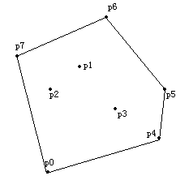
凸包问题实例
输入格式：
每行有2n+1个整数，第一个为n，表示果园里面共有n棵果树，接着2n个数，分别成对的表示每棵果树p_{i}(x_{i},y_{i})的位置，(x₁,y₁),(x₂,y₂),…(x_{n},y_{n})。其中，3<=n<=100, -100<= x_{i}, y_{i} <=100。
输出格式：
把设计出来最小n边形篱笆的n个顶点坐标按逆时针的顺序输出，每个坐标用空格分开，每个坐标的格式为“(x,y)”。注意，第一个顶点，必须是所有顶点中最低、最左的点。

Slide 49
凸包问题实例
输入样例：
5 -1 -1 4 3 1 1 0 3 4 0
输出样例：
(-1,-1) (4,0) (4,3) (0,3)

Slide 50
凸包问题实例
源程序1：
#include<stdio.h>
#include<math.h>
#define NONE -1000
typedef struct {
int x;
int y;
}POINT;
POINT point[1005], *temp, source, small;
int over;
void Find(int n)
{
int i, mult;
temp = &point[0];
for(i=1; i<n; i++){
if(point[i].y < temp->y || (point[i].y==temp->y && point[i].x<temp->x))

Slide 51
凸包问题实例
temp = &point[i];
}
return;
}
int Mult(POINT a, POINT b)
{
return (a.x*b.y - b.x*a.y);
}
double Dis(POINT k)
{
return sqrt((k.x)*(k.x)+(k.y)*(k.y));
}
int MultBigger(POINT a, POINT b, POINT c)
{
POINT p, q;
p.x = b.x-a.x;
p.y = b.y-a.y;

Slide 52
凸包问题实例
q.x = c.x-a.x;
q.y = c.y-a.y;
if(Mult(p,q) < 0) return 1; /*叉积运算*/
else if(Mult(p,q) > 0) return 0;
else{
if(Dis(q) > Dis(p)) return 1;
else return 0;
}
}
int Search(int n)
{
int i;
POINT temper;
temper = source;
for(i=0; i<n; i++){
if(point[i].x == NONE)

Slide 53
凸包问题实例
continue;
if (MultBigger(source, temper, point[i])){
temp = &point[i];
temper = point[i];
}
}
if(MultBigger(source, temper, small)) return 1;
printf(" (%d,%d)", temp->x, temp->y);
source = *temp;
temp->x = NONE;
return 0;
}
int main()
{
int n, i, j;
while(scanf("%d", &n) != EOF ){
over = 0;

Slide 54
凸包问题实例
for(i=0; i<n; i++)
scanf("%d %d", &point[i].x, &point[i].y);
Find(n); /*找出最下、最右点*/
source = *temp;
small = *temp;
printf("(%d,%d)", small.x, small.y);
temp->x = NONE;
for(i=0; i<n; i++)
if(Search(n)) break; /*按叉积搜索*/
printf("\n");
}
return 0;
}

Slide 55
凸包问题实例
源程序2－Graham：
#include <iostream>
#include <algorithm>
#include <cmath>
#include <vector>
using namespace std;
struct Point
{
int x;
int y;
};
Point p[101];
Point min_ld;

Slide 56
凸包问题实例－源程序2
int n;
Point result[101];
double Distance( const Point &a, const Point &b )
{
return sqrt((double)( (a.x - b.x) * (a.x - b.x ) + (a.y - b.y) * (a.y - b.y) ) );
}
int Cross( const Point &s, const Point &p, const Point &q )// sp, sq
{
Point sp , sq;
sp.x = p.x - s.x;
sp.y = p.y - s.y;
sq.x = q.x - s.x;
sq.y = q.y - s.y;

Slide 57
凸包问题实例
return (sp.x * sq.y - sp.y * sq.x);
}
bool Cmp( const Point &a, const Point &b )
{
double d1 = Distance( a, min_ld );
double d2 = Distance( min_ld, b );
if( d1 < 1e-10 || d2 < 1e-10 )
return d1 < d2;
double cos1 = ((double)(a.x - min_ld.x))/ d1;
double cos2 = ((double)(b.x - min_ld.x))/ d2;
if( fabs( cos1 - cos2 ) < 1e-10 )
return d1 < d2;
else
return cos1 > cos2;
}

Slide 58
凸包问题实例
int main()
{
int i;
int k;
int top;
while( cin >> n )
{
for( i = 0; i < n; i++ )
{
cin >> p[i].x >> p[i].y;
}
k = 0;
for( i = 1; i < n; i++ )
{

Slide 59
凸包问题实例
if( (p[i].y < p[k].y ) || ( p[i].y == p[k].y && p[i].x <p[k].x ) )
{
k = i;
}
}
swap( p[0], p[k] );
sort( p + 1, p + n, Cmp );
//cout << '(' << p[0].x << ',' << p[0].y << ')';
//for( i = 1; i < n; i++ )
// cout << ' ' << '(' << p[i].x << ',' << p[i].y << ')';
//cout << endl;
result[0] = p[0];
result[1] = p[1];
//result[2] = p[2];

Slide 60
凸包问题实例
top = 1;
for( i = 2; i < n; i++ )
{
while( top > 0 && Cross( result[top], result[top - 1], p[i] ) >= 0 )
--top;
result[++top] = p[i];
}
cout << '(' << result[0].x << ',' << result[0].y << ')';
for( i = 1; i <= top; i++ )
cout << ' ' << '(' << result[i].x << ',' << result[i].y << ')';
cout << endl;
}
return 0;
}

Slide 61
实验二、分治法求解问题

